Slide 1
李浩磊做题情况(C)
题目难点:
此题的难点在于实现通过代码来求解一个由根号和平方项组成的复合函数的最小值，用C语言编程来表达复杂数学函数。首先需要使用一系列库函数和求导列出计算公式，再使用二分法来寻找导数为零的点，在理解二分查找的原理并能正确实现的同时，也需要设置合适的精度阈值来确保结果的准确性，以此减小误差。

Slide 2
李浩磊做题情况(C) 流程图
right=b，left=0
No
mid=(right+left)/2
right-left<1e-7?
Yes
f(mid)的
导数大于0？
No
left=mid
输入a,b值
输出f(right+left)/2
Yes
right=mid
启动程序
结束

Slide 3

李浩磊做题情况(C) 测试数据介绍
输入：
a=4
b=4
理论输出：
fmin=5.000000
实际输出：

Slide 4
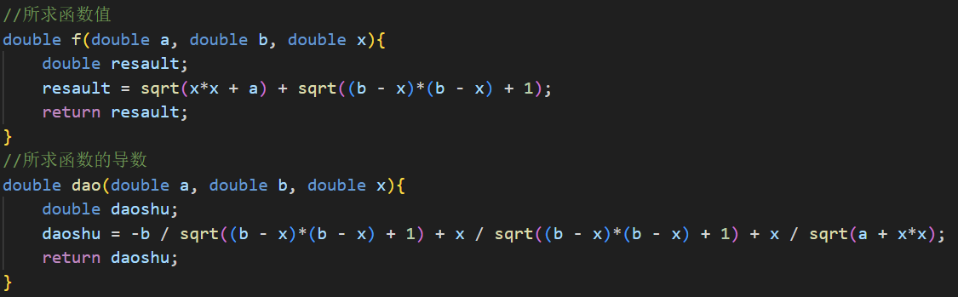
李浩磊做题情况(C) 代码演示
所求的最小值函数f和用于判断最小值时x取值的导函数

Slide 5
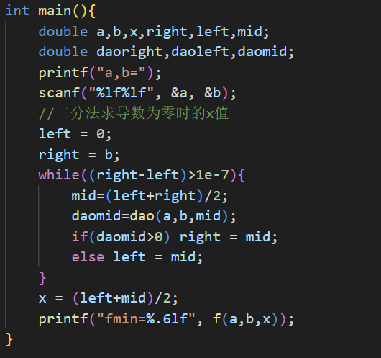
李浩磊做题情况(C) 代码演示
主函数，二分法的实现

Slide 6
李浩磊做题情况(G)
题目难点：
在于将空间几何的问题转化为可计算的数学模型，并在实现过程中处理数值稳定性、浮点数精度以及复杂的几何条件判断。需要精确计算点到线段的距离，处理圆与线段相交时的圆弧长度计算，同时在多个逻辑分支中确保所有几何情况都被正确处理。此外，在确保算法正确性的同时，还要兼顾计算效率和精度。

Slide 7
李浩磊做题情况(G) 流程图
通过点到点，点到线函数判断AB连线与圆的位置
A,B两点
都在圆外？
Yes
AB两点连线与圆相交？
Yes
分别计算AB到圆上交点距离
No
No
计算两交点间的弧长度
不符合
题目条件
最短距离就是AB两点的连线
输入A,B,C三点坐标
两边加中间圆弧即为最短距离
输出错误
输出点到点函数值
输出三者之和
启动程序
结束
结束
结束

Slide 8
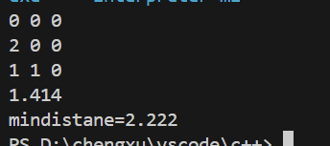
李浩磊做题情况(G) 测试数据介绍
输入：
0 0 0
2 0 0
1 1 0
1.414
理论输出：
mindistance=2.222
实际输出：

Slide 9
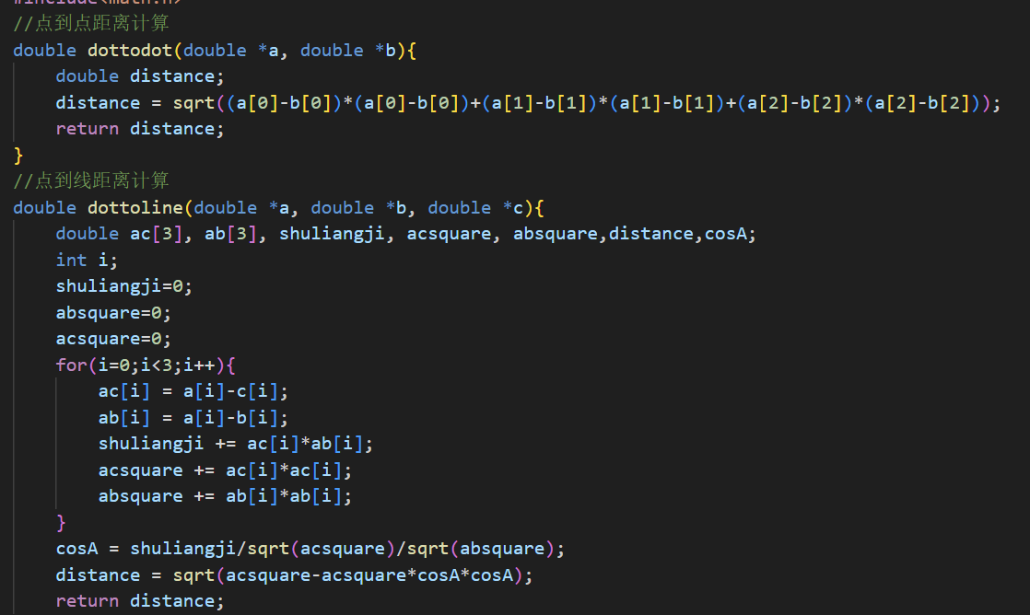
李浩磊做题情况(G) 代码演示
点到点距离和点到线距离的计算函数

Slide 10
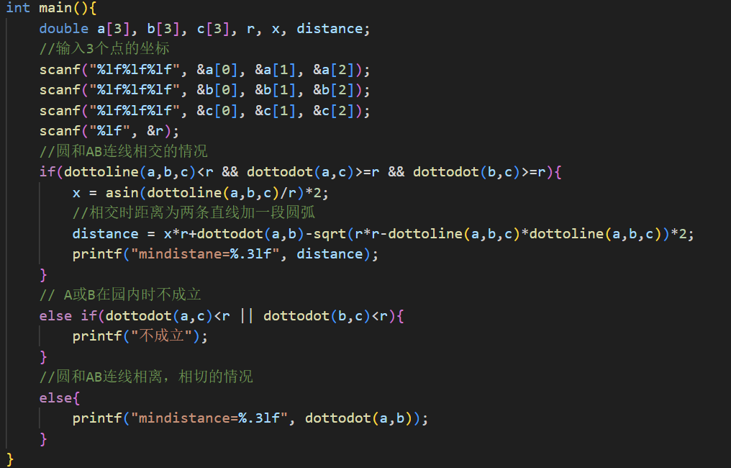
李浩磊做题情况(G) 代码演示
主函数

